Slide 1
Городской семинар учителей музыки в МБОУ СОШ № 15
«Роль музыкального воспитания в развитии личности ребёнка»
докладчик
Казинская Елена Николаевна,
учитель музыки МБОУ СОШ № 15
2017

Slide 2
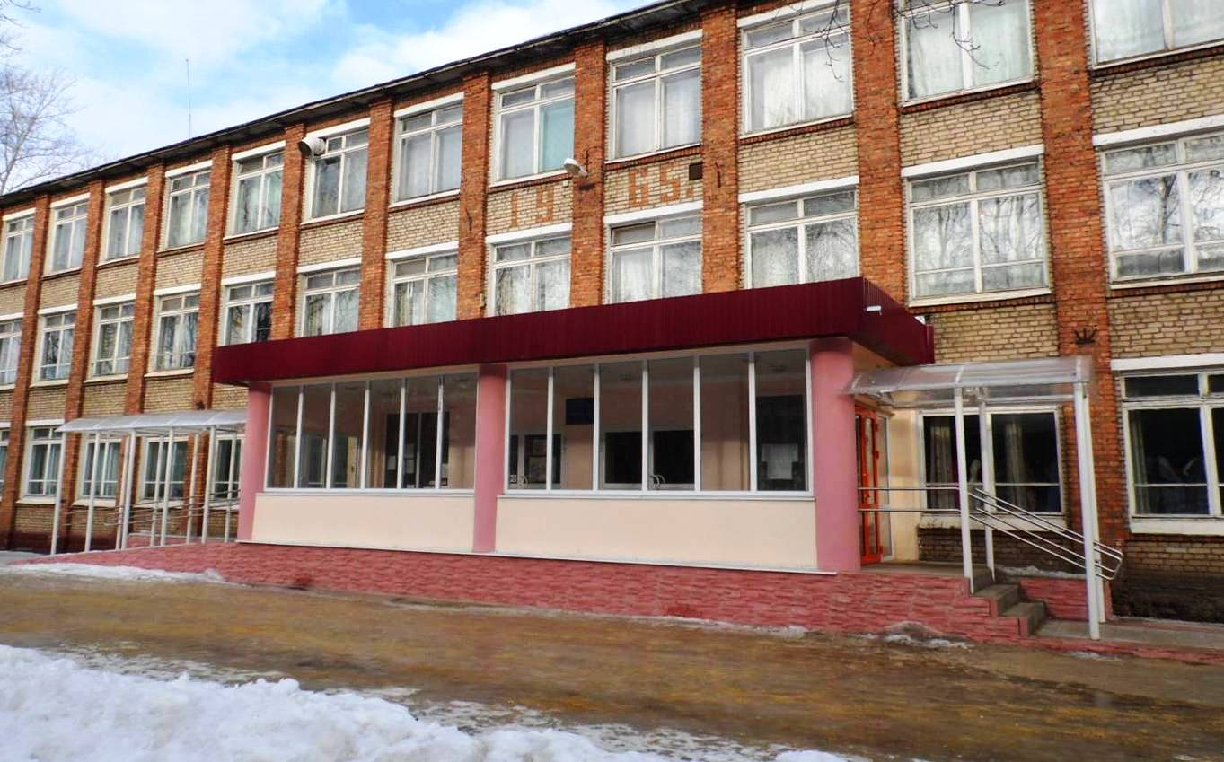
МБОУ СОШ № 15

Slide 3


Slide 4

Музыка — лукавая работа,
Чтобы людям сердце взволновать.
Мало песню выучить по нотам,
Надо научиться колдовать.
Надо понимать язык снежинок,
Записать, о чем поет капель.
Или вдруг на крыльях журавлиных
Полететь за тридевять земель.
Надо превращаться в медвежонка,
На сосну карабкаться, ворча,
Или трепетать травинкой тонкой
У лесного чистого ручья.
Тот, кто это знает и умеет,
Тот приносит счастье в каждый дом,
Постарайся сделаться скорее
Добрым музыкантом-колдуном!

Slide 5
Задачи музыкального воспитания
- формировать знания о музыке;
- совершенствовать певческие навыки;
- развивать речевую активность;
- развивать эмоциональную отзывчивость и реагирование на музыку;
- развивать музыкально-исполнительские навыки, активизировать творческие способности.
- Пробуждать к самостоятельным действиям: высказывать свои впечатления о музыке, исполнять знакомые песни, применять их в самостоятельной деятельности.

Slide 6

Влияние музыкального воспитания на развитие личности ребенка

Slide 7



Slide 8
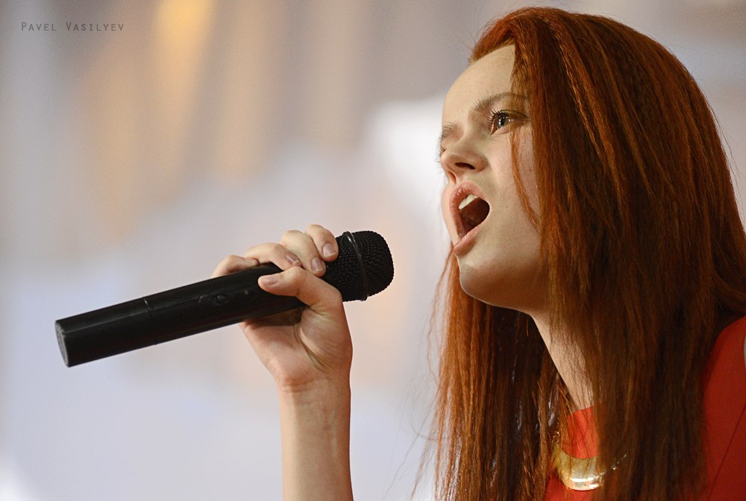
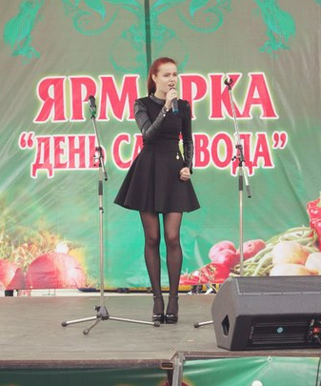
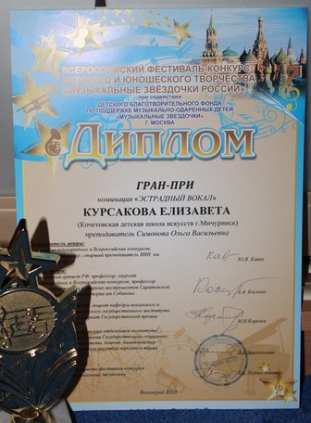
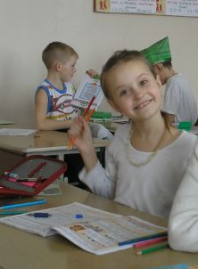



Slide 9
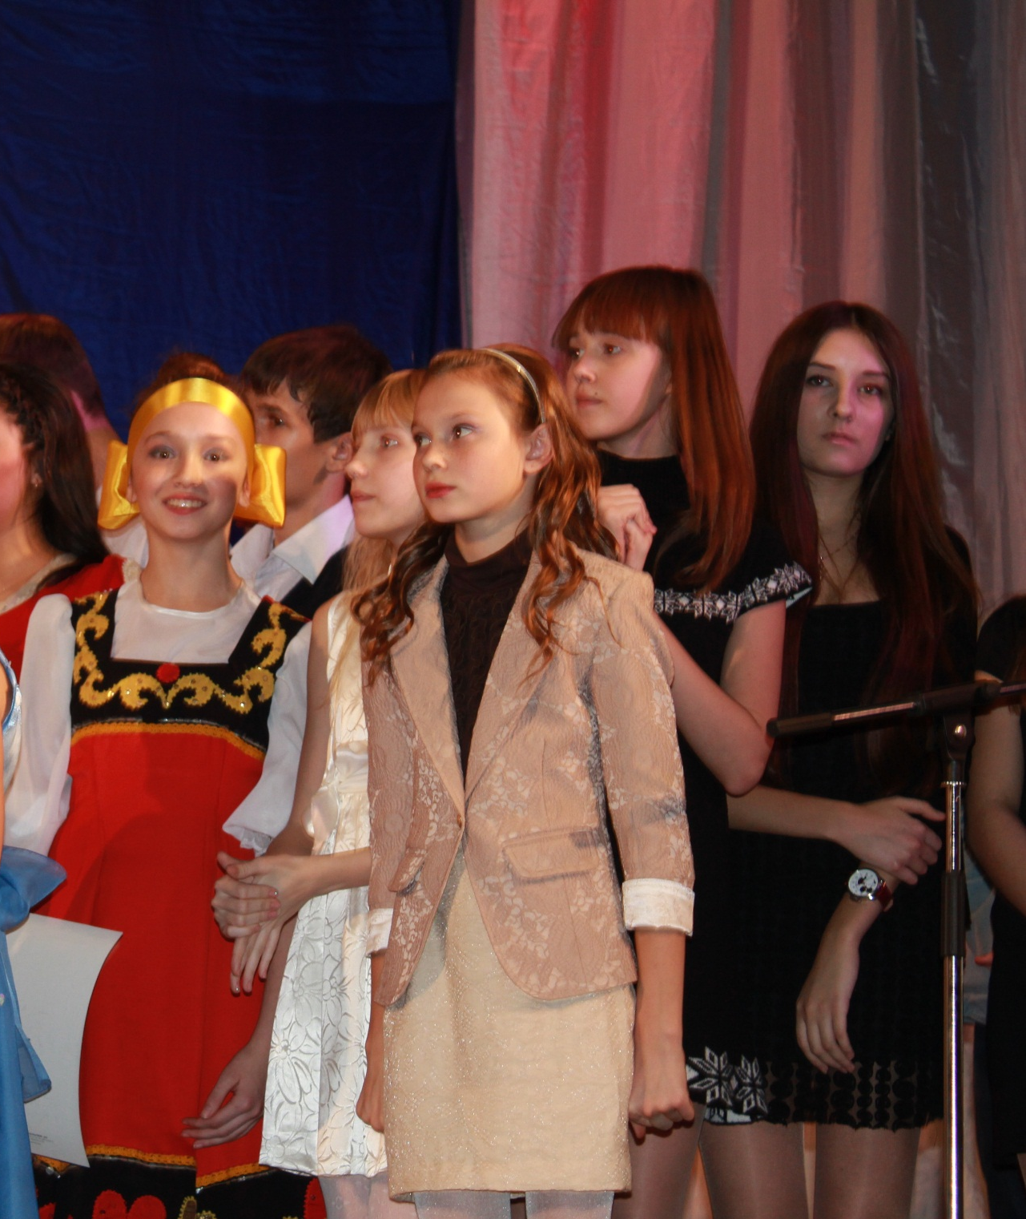



Slide 10
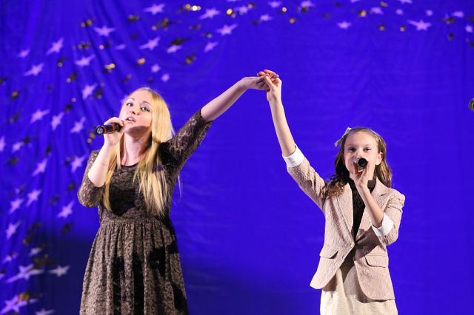




Slide 11
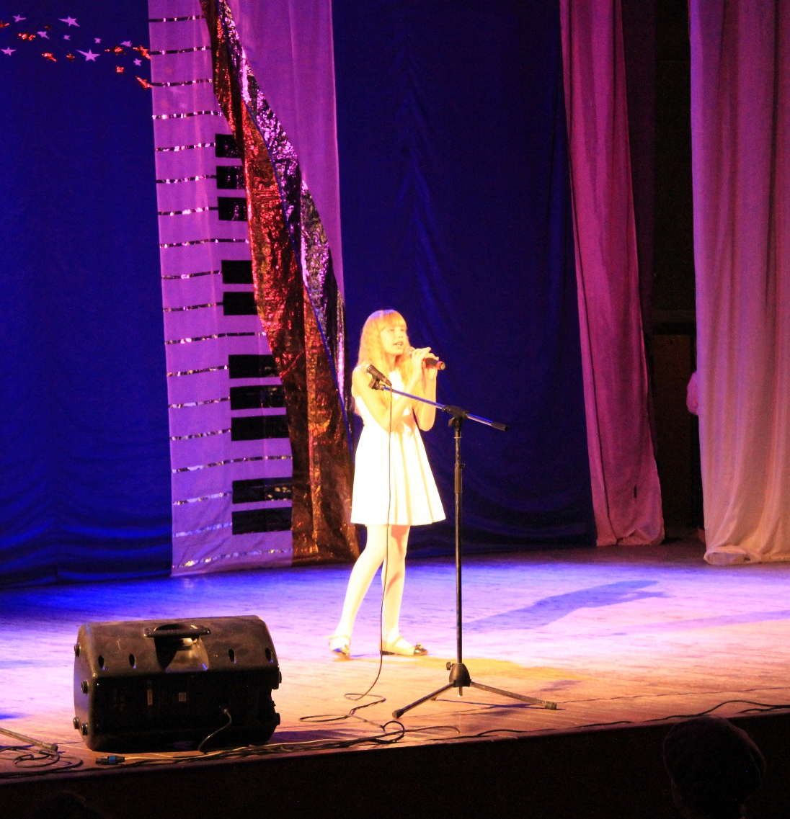


Slide 12

Влияние музыкального воспитания на интеллект (исследования последних десятилетий)

Slide 13
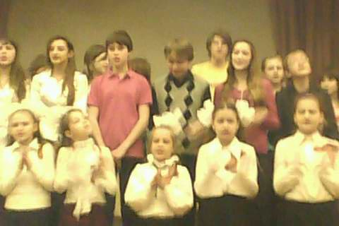


Slide 14

Музыка и речь

Slide 15
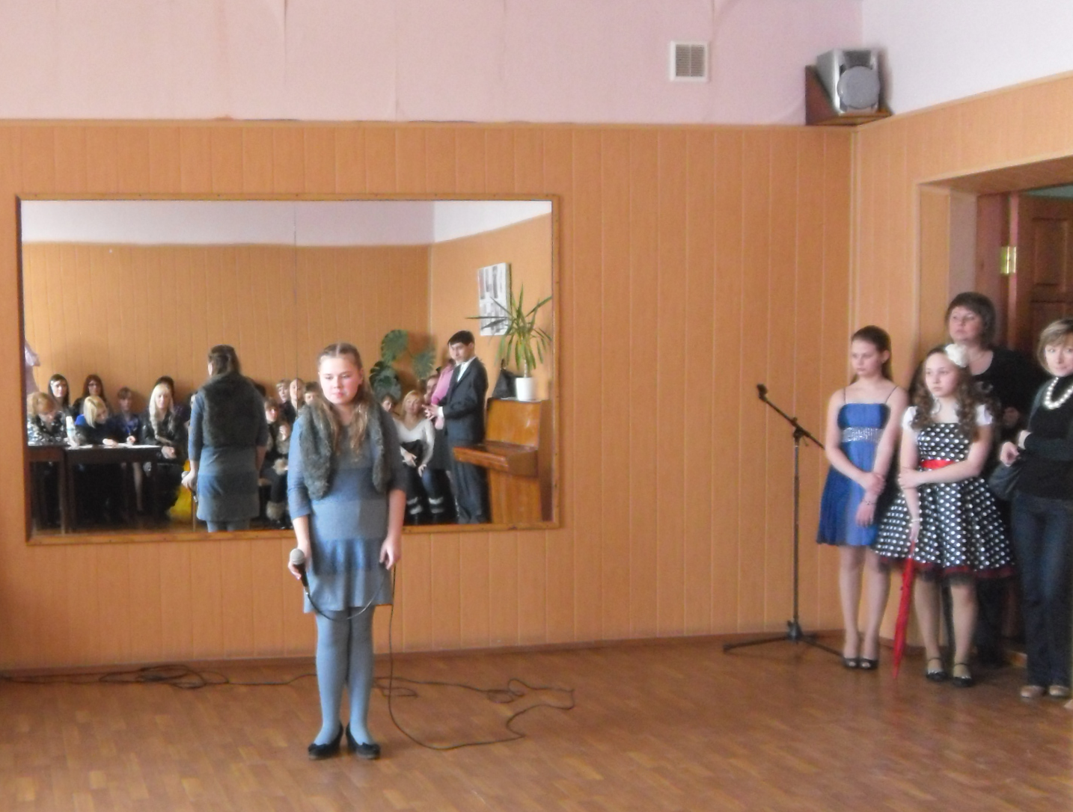



Slide 16

Музыка и математика

Slide 17
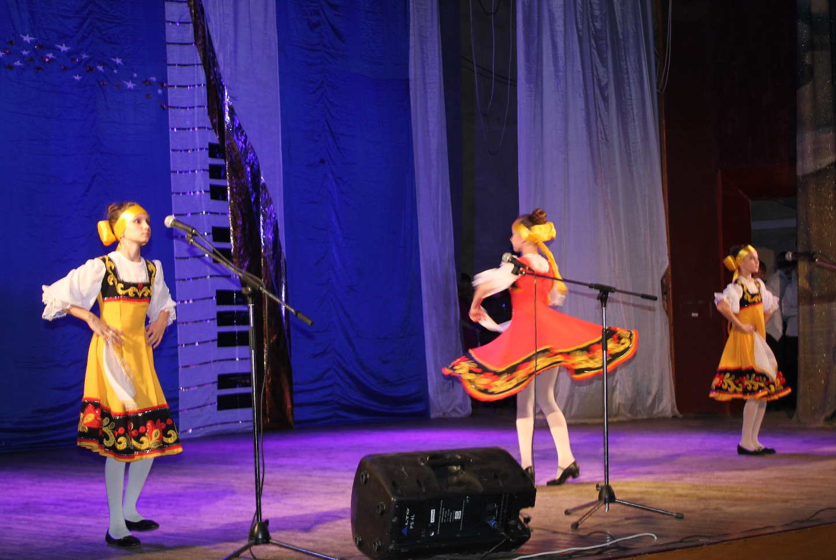


Slide 18

Музыка правописание

Slide 19
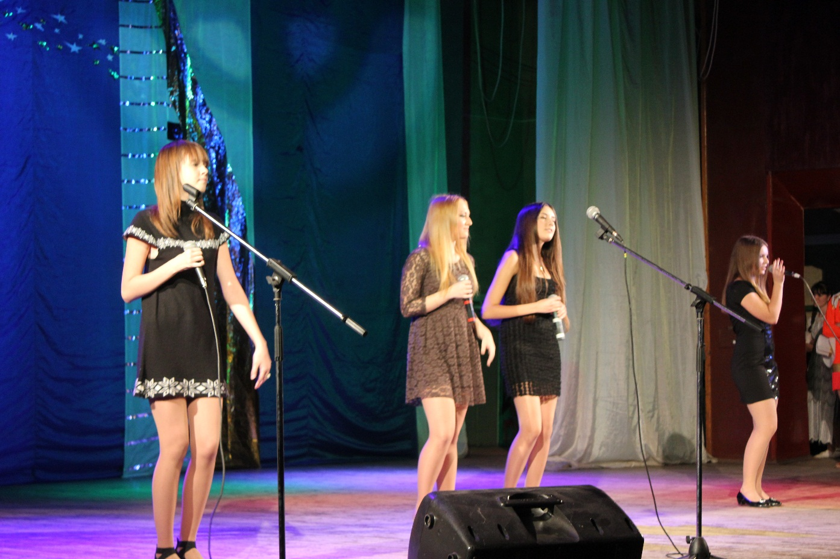


Slide 20
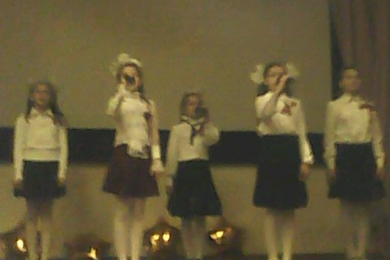


Slide 21

Музыка и дисциплина

Slide 22

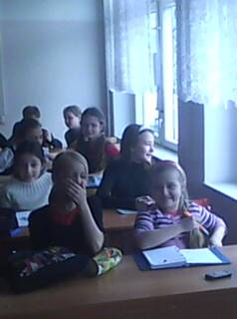


Slide 23
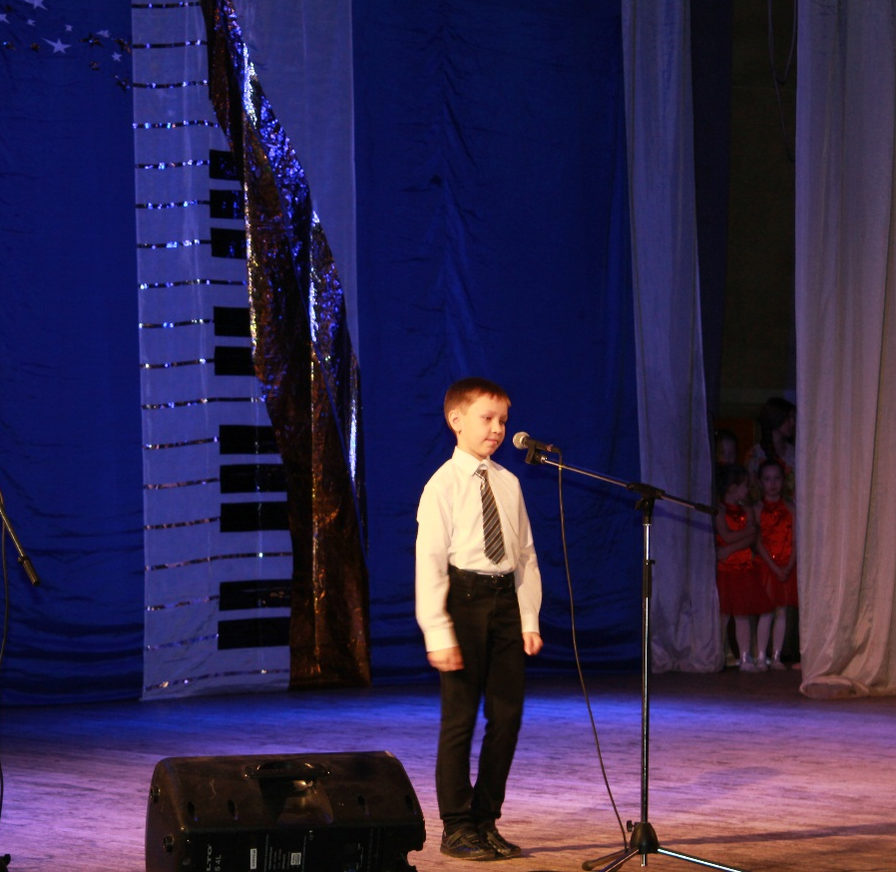



Slide 24






Slide 25






